Slide 1
Как называют Деда Мороза в разных странах мира?
Автор-составитель:
Котюжанская О.И.

Slide 2
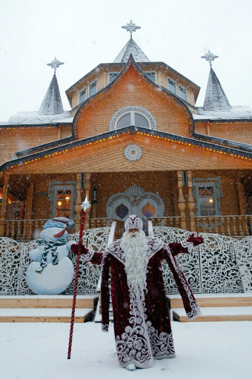
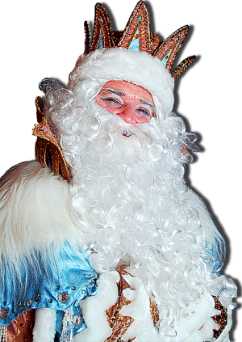
Россия – Дед Мороз

Slide 3
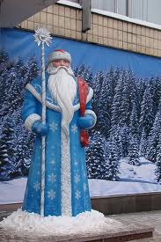
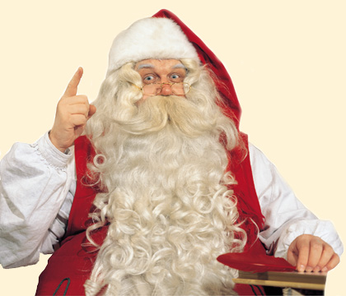
Австралия, США — Санта Клаус.
Россия – Дед Мороз

Slide 4
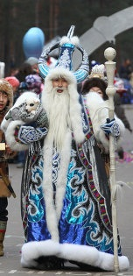
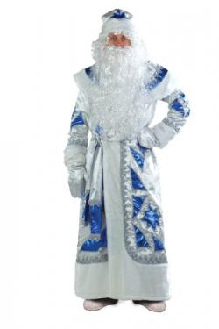
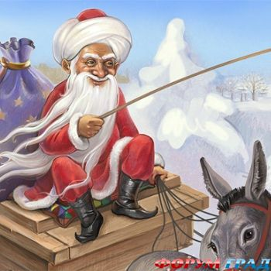
Алтайский край — Соок-Таадак
Россия – Дед Мороз

Slide 5
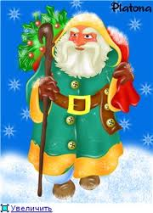
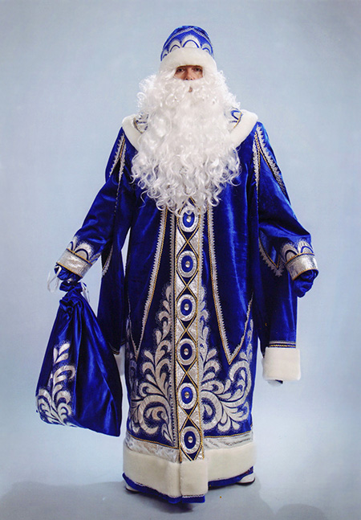
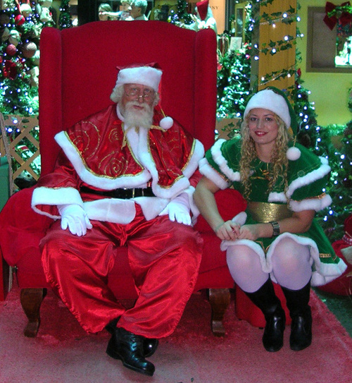
Англия — Батюшка Рождество
Россия – Дед Мороз

Slide 6
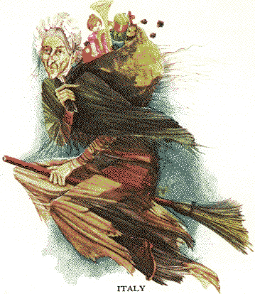
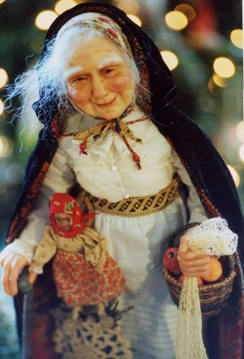
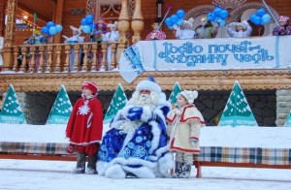
Италия — фея Бефана
Россия – Дед Мороз

Slide 7
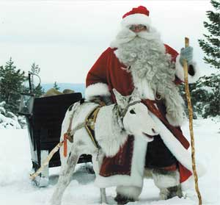
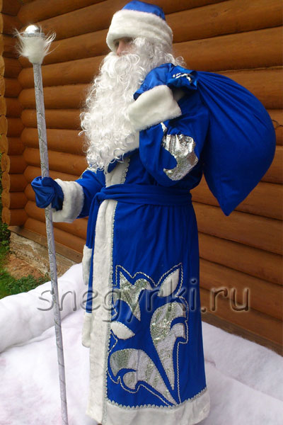
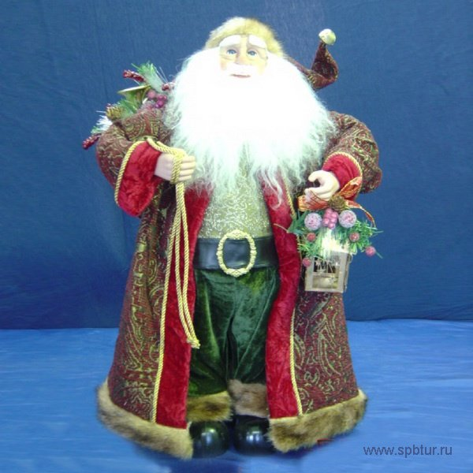
Финляндия — Йоулупукки
Россия – Дед Мороз

Slide 8
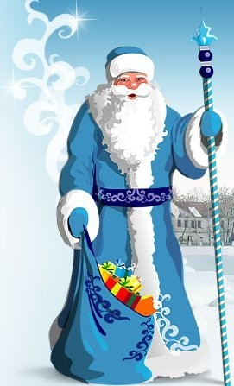
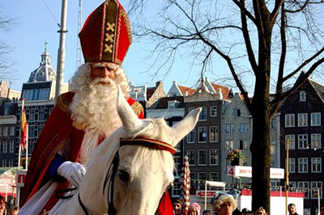
Франция — Дед Январь, Пер Ноэль.
Россия – Дед Мороз.

Slide 9
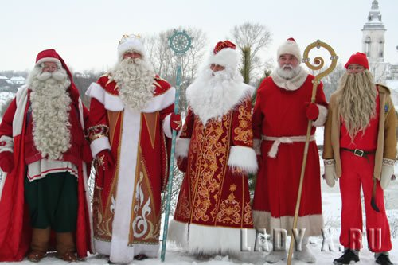
Но какой бы ты ни был Дед Мороз, ты приносишь подарки детям в новый год!

